Slide 1
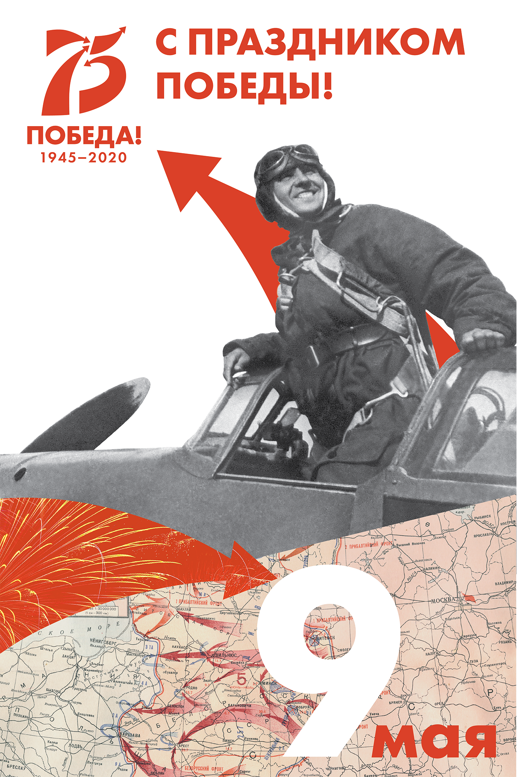

Slide 2
Всем односельчанам, отдавшим жизни за Родину, за нас с вами посвящается…
… На восьми фронтах моей отчизны
Уносил войны водоворот
Каждую минуту десять жизней,
Значит, каждый час уже шестьсот!..
И вот так четыре горьких года,
День за днем - невероятный счет!
Ради нашей чести и свободы
Все сумел и одолел потоп.
Мир пришел как дождь, как чудеса,
Яркой синью душу опаля...
В вешний вечер, на птичьи голоса,
Облаков вздымая паруса,
И, шагая за высокой новью,
Помните о том, что всякий час
Вечно смотрят с верой и любовью
Вслед вам те, кто погибал за вас!

Slide 3
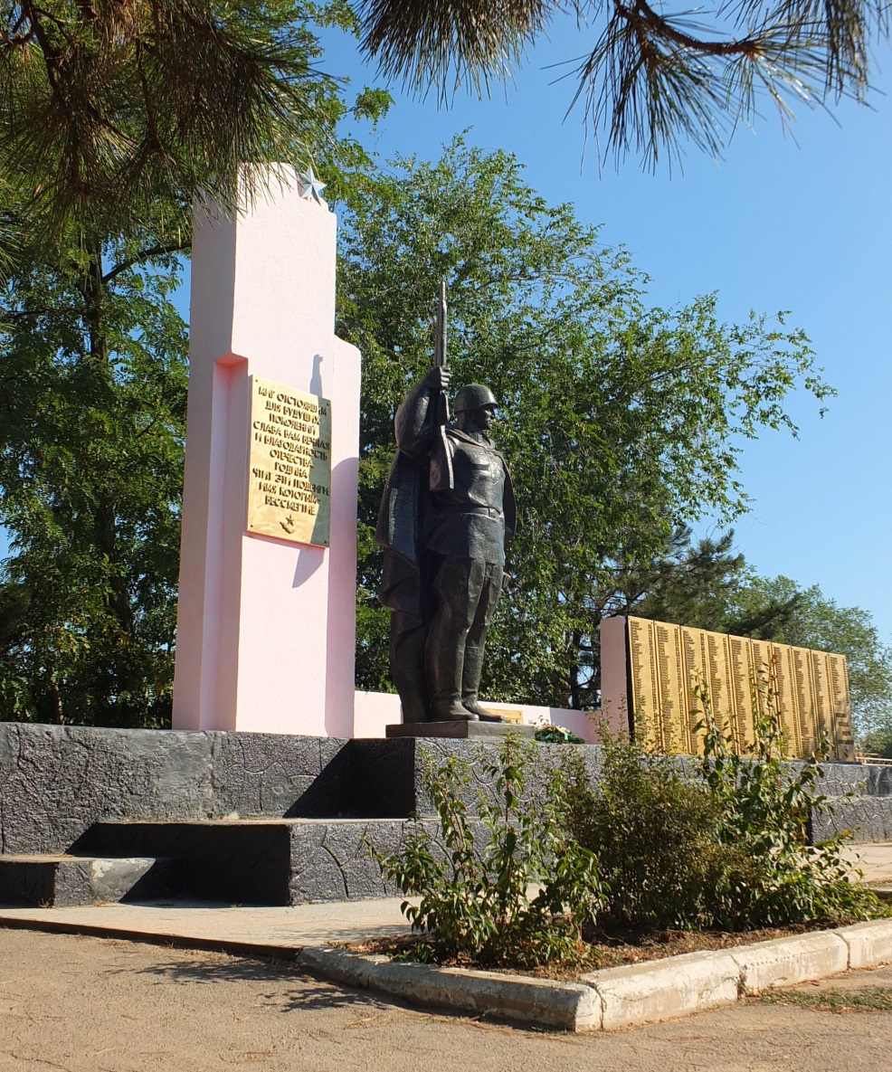
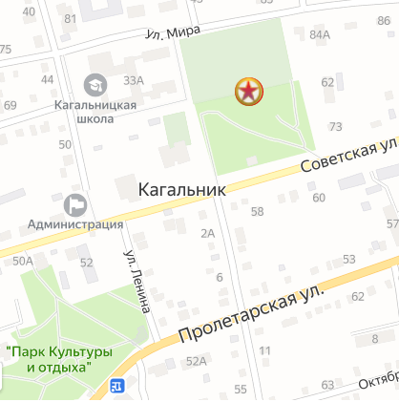
Из села Кагальник ушло на фронт 1212 сельчан, из них 568 человек погибло в боях за Родину – их имена увековечены на стеле мемориала.
Мемориал «Памяти павшим героям Великой Отечественной войны»
МБДОУ №45
детский сад «Ручеек»

Slide 4
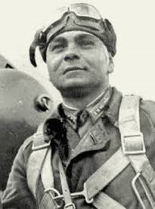

Сторожаков Алексей Николаевич

Slide 5
Участник Великой Отечественной войны, заместитель командира эскадрильи 154-го истребительного авиационного полка (39-я истребительная авиационная дивизия, Северный фронт), старший лейтенант. Герой Советского Союза.
Биография
Родился 12 февраля 1917 года в селе Кагальник области Войска Донского (ныне Азовского района Ростовской области) в семье крестьянина. Русский.
Окончил 5 классов неполной средней школы и школу ФЗУ. Работал на обувной фабрике.
В Красной Армии с 15 августа 1935 года. Окончил 7-ю Сталинградскую военную авиационную школу лётчиков. Служил в Ленинградском военном округе. Участник советско-финской войны 1939—1940 годов. Член ВКП(б) с 1939 года.
Участник Великой Отечественной войны с самого её начала. 23 июля 1941 года на подступах к Ленинграду на И-16 протаранил вражеский разведчик Hs-126 и произвёл посадку на повреждённом самолёте. К 13 августа 1941 года Алексей Сторожаков совершил 152 боевых вылета, в 25 воздушных боях сбил лично 8 и в группе — 3 самолёта противника.
10 сентября 1941 года в районе станции Мариенбург Ленинградской области вступил в бой с девятью истребителями Me-109. Будучи тяжело раненным, направил горящий самолёт в колонну вражеских бронетранспортёров и при этом погиб.
Имеется архивный документ:
Заместитель командира эскадрильи, он же штурман, 154-го истребительного авиационного полка Старший лейтенант Сторожаков Алексей Николаевич при сопровождении самолётов СБ на Красное Село города Ленинграда погиб в воздушном бою против германского фашизма на территории, занятой противником, 10 Сентября 1941 года. Место погребения не установлено.
Останки лётчика были найдены в 1980-х годах следопытом Михаилом Марковым в Мариенбургском лесу, где он нашёл воронку, откуда были извлечены останки. Похоронен в двух километрах от деревни Корпиково в Гатчинском районе Ленинградской области. Позже на месте гибели Героя был установлен памятник, выполненный ленинградским архитектором А. Д. Левенковым.
Память
На месте гибели Героя Советского Союза А. Н. Сторожакова установлен памятник военным лётчикам
На родине, в селе Кагальник, в честь героя названа улица.
Награды
Звание Героя Советского Союза за наземный таран посмертно присвоено 16 января 1942 года.
Награждён орденом Ленина и двумя орденами Красного Знамени.

Slide 6
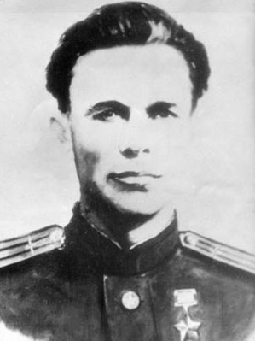
Бурлуцкий Павел Иванович

Slide 7

Родился 14 февраля 1910 года в селе Кагальник
Хорошо учился в местной школе. Был одним из первых организаторов пионерского отряда в своем селе, активно участвовал в художественной самодеятельности.
После окончания Батайской авиашколы работал пилотом-инструктором Ростовского авиаотряда.
К началу Великой Отечественной войны П. И. Бурлуцкий уже был опытным летчиком: после окончания авиашколы служил в гражданском воздушном флоте, прошел войну в Финляндии. Член КПСС.
С начала войны — командир 26 гвардейского авиаполка. Занимался подготовкой молодых летчиков, летал сам для бомбардировки вражеских территорий. К моменту принятия командования авиаполком ночных охотников - блокировщиков в сентябре 1943 года — на его счету было 168 боевых вылетов, из которых только два — дневные. На 20 мая 1944 года боевой налёт гвардии подполковника П. И. Бурлуцкого составлял 660 часов.
К моменту присвоения П. И. Бурлуцкому звания Героя Советского Союза он был дважды награждён орденом Красного Знамени, а также орденом Ленина.
Через месяц , 13 октября 1944 года Бурлуцкий погиб в авиакатастрофе на аэродроме Воронковцы и был похоронен в братской могиле в городе Староконстантинов
Память
Именем Бурлуцкого названа одна из улиц города Староконстантинов
Его имя присвоено школе в селе Кагальник Ростовской области, в которой он учился, на здании этой школы Российским военно-историческим обществом установлена мемориальная доска.
Награды
Медаль «Золотая Звезда» Героя Советского Союза
Награждён двумя орденами Ленина и двумя орденами Красного Знамени.

